Slide 1
LE LEAN APPLIQUE AUX CHANTIERS
BUILDING SOLUTIONS

Slide 2
Le lean applique aux chantiers
sommaire
Définition
Historique
But
Les outils du lean
Mise en œuvre
Préfabrication
Productivité
Conclusion

Slide 3
Le lean applique aux chantiers
Definition
"Le Lean Management, […] est une méthode visant à la création de valeur pour le client par l'élimination des gaspillages, soutenue par des outils collaboratifs de gestion de projets, s'inscrivant dans le cadre d'une démarche systématique et rigoureuse d'amélioration continue. »
Patrick DUPIN, expert du Lean Construction en France

Slide 4
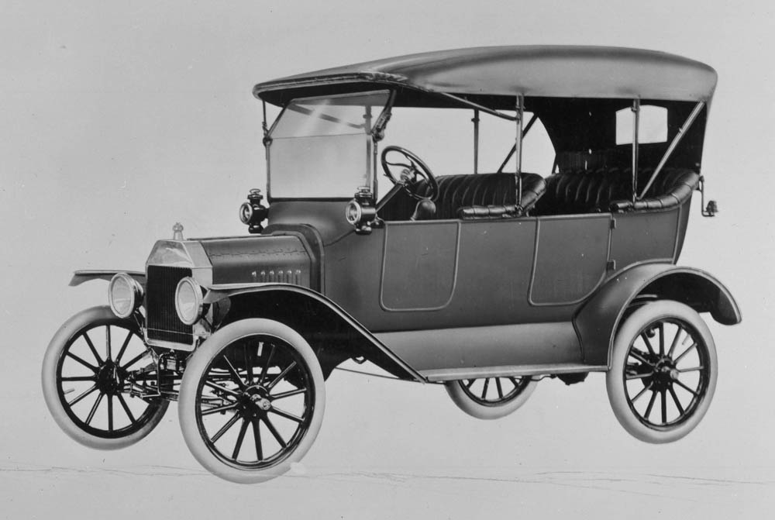
Le lean applique aux chantiers
historique
Début du XXème siècle : le Fordisme, apparition des flux continus de production
1960 : le Japon doit relancer rapidement son industrie. Toyota crée le TPS ( Toyota Production System )
1988 : apparition du terme LEAN aux USA ; traduit littéralement par « dégraissé ».
1990 : développement du lean management, principalement dans l’industrie automobile.
1993 : premières applications du lean au secteur de la construction.

Slide 5
Le lean applique aux chantiers
But
La méthode de gestion traditionnelle des chantiers de construction fait ressortir des défauts récurrents :
Approvisionnement des matériaux peu optimisé
Stockage sur le chantier laissé à l’initiative de chaque corps d’état
Enchaînement des tâches non optimisé
Taux de « reprise » ( refaire ce qui a déjà été fait ) élevé
Décisions prises à un niveau trop élevé
Manque de suivi des décisions
Manque de rigueur dans l’organisation de la production
D’où des gisements de gain de productivité importants

Slide 6
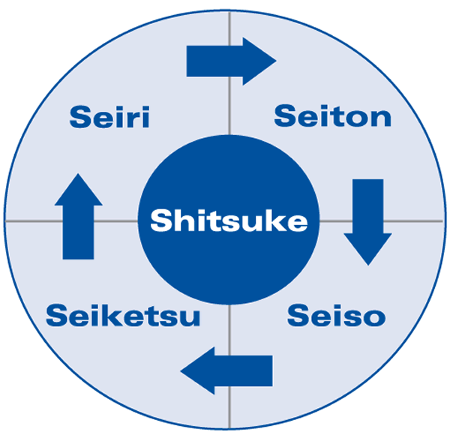
Le lean applique aux chantiers
Les outils du lean
Les 5 S, issus de termes japonais, que l’on traduit en français par les premières lettre du mot ORDRE :
Ordonner : débarrasser tout objet inutile qui encombre l’espace
Ranger : définir un emplacement pour chaque objet
Dépoussiérer : nettoyer chaque zone de travail
Rendre évident : rendre le chantier durable grâce à un état des lieux régulier ( notion d’amélioration continue ).
Etre rigoureux : améliorer les performances, respecter les engagements pris

Slide 7
Le lean applique aux chantiers
Les outils du lean
Le JIT ( Just In Time )
Vise à réduire les stocks d’équipements et de matériaux présents sur le chantier.
Système de livraison fiable, planifié et régulé

Slide 8
Le lean applique aux chantiers
Les outils du lean
Le SMED ( Single-digit Minute Exchange of Dies )
Littéralement, c’est le changement d’outils en moins de 10 minutes.
Intéressant pour les ouvriers affectés à des tâches nécessitant un changement fréquent d’outillage.

Slide 9
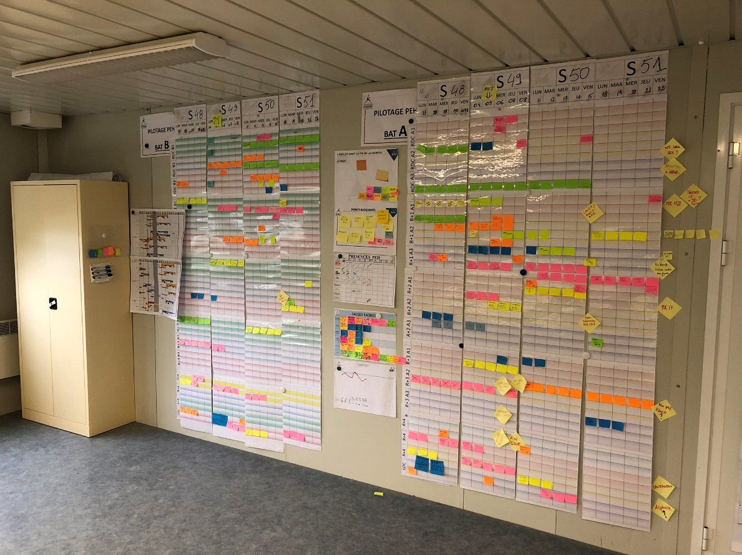
Le lean applique aux chantiers
Les outils du lean
Le LPS ( Last Planner System )
Système destiné à faciliter un flux de production continu
Améliore la collaboration à travers des réunions systématiques et des planifications participatives

Slide 10
Le lean applique aux chantiers
Les outils du lean
Le VSM ( Value Stream Mapping )
Littéralement : cartographie des chaînes de valeur
Crée une représentation claire des processus
Identifie les tâches en fonction de leur valeur ajoutée

Slide 11
Le lean applique aux chantiers
Les outils du lean
Le Zoning et le Takt Time
Le zoning définit des zones spécifiques pour chaque ensemble de tâches à réaliser
le Takt Time désigne le rythme sur lequel il faut se caler pour mettre en phase la production avec la demande. Notion surtout utilisée dans l’industrie. En construction, peut se traduire par l’adaptation des moyens de production à la durée allouée pour une tâche.

Slide 12
Le lean applique aux chantiers
Les outils du lean
Le Management visuel
Assure une bonne communication des éléments importants à travers des systèmes visuels et signalétiques de couleurs.

Slide 13
Le lean applique aux chantiers
Les outils du lean
Amélioration continue
Un processus d’amélioration continue s’appuie sur 4 axes :
Planifier la réalisation
Mettre en œuvre le processus de réalisation
Contrôler que le processus ne nécessite pas d’amélioration
Agir : ajuster le processus

Slide 14
Le lean applique aux chantiers
Mise en oeuvre
Le lean construction ne peut être mis en œuvre que s’il est initié par le Maître d’Ouvrage.
Il demande de la préparation en amont de la réalisation par chaque corps d’état
Il requiert un suivi quotidien
Donc, il nécessite l’intervention d’un spécialiste ( appelé opérateur Lean ), présent pendant toute la durée du chantier.

Slide 15
Le lean applique aux chantiers
prefabrication
Un levier en adéquation avec les principes du Lean
Permet de réduire les durées d’interventions sur le chantier
Les sous-ensembles livrés sur le chantier sont pré-testés en usine
Exemples de préfabrication :
Câbles préconnectorisés
Pieuvres
Ventilo-convecteurs équipés de la robinetterie et de la régulation
Skids de préparation d’eau chaude sanitaire

Slide 16
Le lean applique aux chantiers
productivite
La mesure de la productivité du montage
Va au-delà du simple constat du nombre d’heures de montage effectuées à date
Associe aux heures de montage un avancement physique des ouvrages réalisés
Identifie les tâches « en perte » ou « en gain » par rapport à une référence fixe
Permet de réajuster précisément la production tout au long du chantier
Réduit les pertes sur le montage en fin d’affaire
Nota : Un outil sous excel, dédié aux activités de VINCI Energies, est disponible et peut être utilisé indépendamment de la méthode Lean. Il est accompagné d’un tutoriel.

Slide 17
Le lean applique aux chantiers
conclusion
Le lean construction n’est efficace que si tous les corps d’état participent
Plusieurs études montrent qu’il génère de réels gains de productivité malgré le surcoût de la mise en place de la méthode
En France, il n’est pas encore très utilisé. CEGELEC Chambéry l’a expérimenté de façon profitable sur un de ses chantiers.
La planification des tâches au jour le jour est sans doute très efficace mais ne dispense pas du suivi du planning, en général effectué une fois par semaine.

Slide 18
Le lean applique aux chantiers
conclusions
Une des valeurs du lean construction est la propreté des zones de travail, qui contribue fortement au maintien de la sécurité des ouvriers.
Au-delà de sa terminologie spécifique, le lean construction peut se traduire par un ensemble de dispositifs visant à renforcer la préparation, la rigueur d’organisation, l’anticipation et la réactivité des équipes. Ces dispositifs sont utilisables par les entreprises de VINCI Energies même si la méthode Lean n’est pas mise en place par le Maître d’Ouvrage.

